Slide 1
새벽에도
안심하고
귀가하자
프로젝트
팀명: 레츠기릿
팀원: 이혜준, 원주성, 이혁재, 이다완

Slide 2
목차
1. 연구배경
2. 분석과정
3. 분석결과
4. 기대효과
사회문제 인식
현황 분석
분석계획
데이터 전처리
분석 & 시각화
최적 순찰지 1안
최적 순찰지 2안
기대효과
한계점

Slide 3
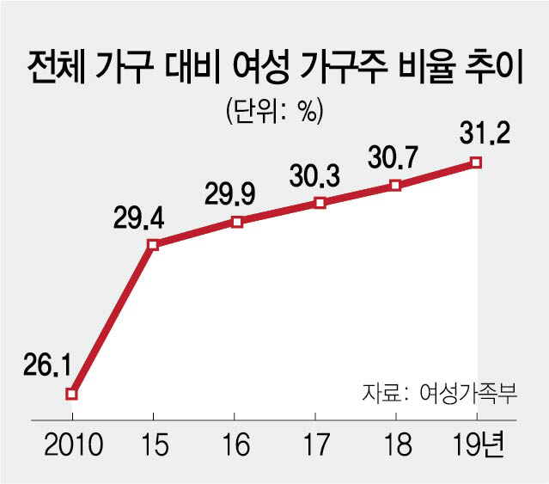
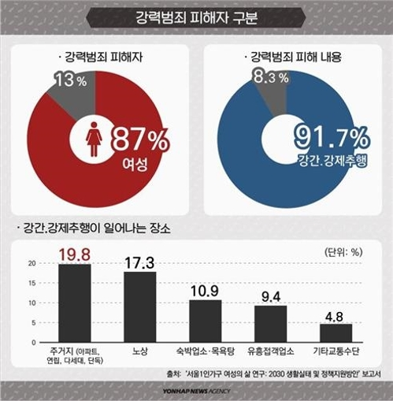
사회문제 인식
연구배경
여성의 귀갓길 안전이 위협받는 상황
분석과정
분석결과
기대효과
여성 1인 가구 증가
주거지와 노상에서 성범죄 최다 발생

Slide 4


연구배경
현황 분석
분석과정
분석결과
기대효과
치안안전 정보를 제공하는 생활안전지도 서비스

Slide 5
연구배경
연구배경
안전한 길을 안내하는 방식
분석과정
분석결과
기대효과
치안안전 정보를 제공하는 생활안전지도 서비스

Slide 6
연구배경
연구배경
사전 예방의 필요성 인식
순찰 적합지 선정
분석과정
분석결과
기대효과
치안안전 정보를 제공하는 생활안전지도 서비스

Slide 7
연구배경
분석과정
분석결과
기대효과

Slide 8
연구배경
분석과정
분석결과
기대효과

Slide 9
연구배경
분석과정
분석결과
기대효과

Slide 11
연구배경
사회적 문제 : 귀갓길 여성을 노린 범죄 증가
연구 목적 : 안심 귀가를 보장할 방법 마련
안전장치가 충분하면 범죄가 감소하지 않나?
가설 : CCTV가 충분하면 안전이 보장될 것이다.
현상황 : CCTV 개수는 매년 증가 중 ➔ 안전장치 마련되어 있으나 범죄는 줄지 않음

Slide 12
분석과정
여성 안심 귀가 순찰 적합지 분석 * 지역은 서울로 한정
1. 10만명당 범죄건수가 많은 지역
2. CCTV 설치로도 범죄가 줄어들지 않는 지역

Slide 13
분석과정
여성 안심 귀가 순찰 적합지 분석 * 지역은 서울로 한정
1. 10만명당 범죄건수가 많은 지역
상위 5개 행정구 추출

Slide 14
분석과정
여성 안심 귀가 순찰 적합지 분석 * 지역은 서울로 한정
2. CCTV 설치로도 범죄가 줄어들지 않는 지역
CCTV 증가와 범죄율 감소 간의 상관계수가 낮은 상위 3개 행정구 추출

Slide 15
분석과정
여성 안심 귀가 순찰 적합지 분석 * 지역은 서울로 한정
10만명당 범죄건수가 많은 지역
CCTV 설치로도 범죄가 줄어들지 않는 지역
1위. 중구
2위. 종로구
3위. 영등포구
4위. 용산구
5위.
1위. 용산구
2위.
3위.
위 조건에 모두 해당된 지역 : 용산구

Slide 16
분석과정
여성 안심 귀가 순찰 적합지 분석 * 지역은 서울로 한정
1. 10만명당 범죄건수가 많은 지역
2. CCTV 설치로도 범죄가 줄어들지 않는 지역
3. 10만명당 지구대, 경찰서 수가 적은 지역

Slide 17
분석과정
여성 안심 귀가 순찰 적합지 분석
상관계수 분석 : CCTV 설치 & 범죄율 감소
상관계수 분석 : CCTV 설치 & 범죄율 감소

Slide 18
연구배경
치안안전 정보를 제공하는 생활안전지도 서비스

Slide 19
연구배경
안전한 길을 안내하는 방식
치안안전 정보를 제공하는 생활안전지도 서비스

Slide 20
분석과정

Slide 21
분석과정

Slide 22
분석과정

Slide 23
기대효과

Slide 24
기대효과
사후 조치 방식에서 사전 예방 방식으로 패러다임 변화
안전한 귀갓길 조성
범죄 감소

Slide 25
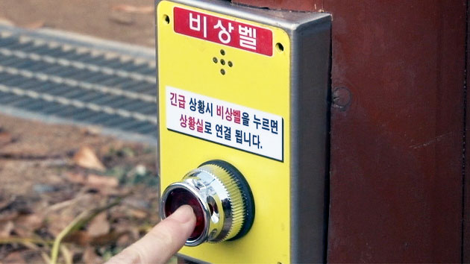
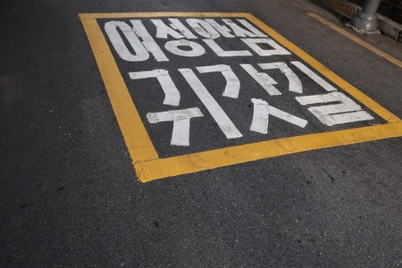
쓸것

